Slide 1
Modulo 4: Gestión
Integrada de AMP en el contexto de la Alta
Guajira (generalidades)
Capacitación para el manejo de zonas marinas y costeras – Agosto 11 – Septiembre 24
TEMA:
Contexto internacional y fundamentos conceptuales de las AMP
Profesor: David A. Alonso C. MSc

Slide 2
Contexto internacional y fundamentos conceptuales de las AMP
Introducción
Conceptos generales
Estado de las AMP a nivel global
Diferencias entre AMP y AP terrestres
Beneficios de la AMP
Evidencia de sus beneficios
Marco Post 2020 del CDB

Slide 3
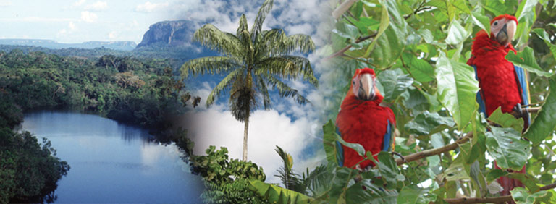
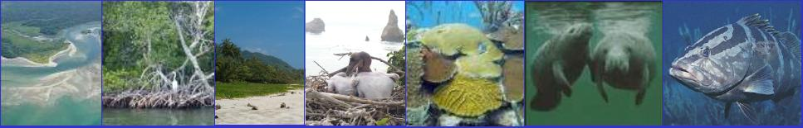

INTRODUCCION
Convenio de Diversidad Biológica - CDB
Establecimiento y mantenimiento de sistemas de áreas terrestres protegidas al 2010 y de áreas marinas protegidas al 2012, del orden nacional y regional eficazmente gestionados y ecológicamente representativos que contribuyan a cumplir los objetivos del CDB y a reducir el ritmo acelerado de pérdida de biodiversidad.
COP VII/28. Kuala Lumpur, febrero 2004.
3

Slide 4
INTRODUCCION
METAS AICHI 2011-2020 - CDB
Objetivo estratégico C: Mejorar la situación de la diversidad biológica salvaguardando los ecosistemas, las especies y la diversidad genética
Meta 11: Para 2020, al menos el 17 por ciento de las zonas terrestres y de aguas continentales y el 10 por ciento de las zonas marinas y costeras, especialmente aquellas de particular importancia para la diversidad biológica y los servicios de los ecosistemas, se conservan por medio de sistemas de áreas protegidas administrados de manera eficaz y equitativa, ecológicamente representativos y bien conectados y otras medidas de conservación eficaces basadas en áreas, y están integradas en los paisajes terrestres y marinos
más amplios.
Información adicional sobre el Plan Estratégico está disponible
en: www.cbd.int/sp2020

Slide 5
INTRODUCCION
Sucesos naturales
Sobre-explotación de recursos
Desarrollo costero y aumento de la población
Contaminación

Slide 6
CONCEPTOS GENERALES
Evolución del concepto de AMP
La Unión Internacional para la Naturaleza define en 1988 AMP como:
“Toda área de terreno intermareal o submareal, incluidas el agua superficial y la flora, fauna y peculiaridades históricas o culturales asociadas, que ha sido reservada por ley, u otros medios válidos, para proteger parcial o totalmente el ambiente que encierra” (UICN, 1988)

Slide 7
CONCEPTOS GENERALES
Evolución del concepto de AMP
En 1994 la UICN define AMP como:
“Una superficie de tierra y/o mar especialmente consagrada a la protección y el mantenimiento de la diversidad biológica, así como de los recursos naturales y los recursos culturales asociados, y manejada a través de medios jurídicos u otros medios“. (UICN, 1994)

Slide 8
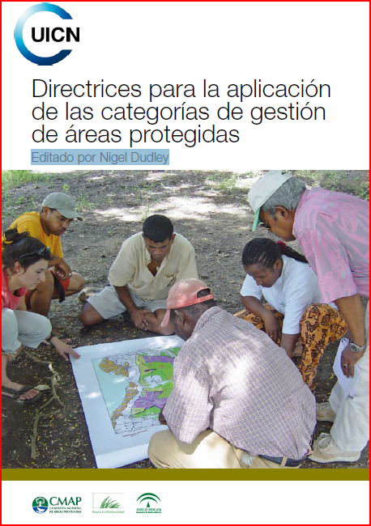
CONCEPTOS GENERALES
Evolución del concepto de AMP
En el 2008 la UICN re-definió el concepto de AP como:
“Un espacio geográfico claramente definido, reconocido, dedicado y gestionado, mediante medios legales u otros tipos de medios eficaces para conseguir la conservación a largo plazo de la naturaleza y de sus servicios ecosistémicos y sus valores culturales asociados”.
Edit. Nigel Dudley, 2008
Notes:
Espacio geográfico claramente definido : Incluye áreas terrestres, de aguas continentales, marinas y costeras o una combinación de dos o más de ellas.
Espacio es tridimensional.
Implica un área definida espacialmente con límites demarcados y acordados. Estos límites pueden estar a veces definidos por características físicas que pueden desplazarse con el tiempo.
reconocido : Incluye una gama de formas de gobernanza declaradas por colectivos así como las identificadas por los estados
dedicado : Existencia de un compromiso específico vinculante con la conservación a largo plazo (p.e. Convenios y acuerdos internacionales, Leyes nacionales, provinciales o locales, entre otros)
gestionado: Se han tomado medidas activas para conservar los valores naturales (y posiblemente otros) por los cuales se ha establecido el área protegida; téngase en cuenta que “gestionado” puede incluir la decisión de dejar el área intocada si ésta es la mejor estrategia de conservación.
..para conseguir: Implica un cierto nivel de efectividad – un elemento nuevo que no estaba presente en la definición de 1994 pero que ha sido demandado por muchos gestores de áreas protegidas entre otros.
largo plazo : Las áreas protegidas deberían ser gestionadas a perpetuidad y no como una estrategia de gestión a corto plazo o temporal.
p.e. Las medidas temporales como la financiación a corto plazo del abandono de tierras agrícolas, las rotaciones en la gestión comercial de bosques o las zonas pesqueras temporalmente protegidas no constituyen áreas protegidas reconocidas por la UICN

Slide 9
CONCEPTOS GENERALES
Estas Directrices suplementarias dan información adicional para el uso de las Directrices de la UICN en áreas protegidas marinas (AMPs).
Day J., Dudley N., Hockings M., Holmes G., Laffoley D., Stolton S. & S. Wells, 2012. Directrices para la Aplicación de las Categorías de Gestión de Áreas Protegidas de la UICN en Áreas Marinas Protegidas, Gland, Suiza: UICN. 36p

Slide 10
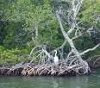
CONCEPTOS GENERALES
Las AMP son consideradas como una herramienta clave para la conservación de ecosistemas estratégicos y para la implementación de mecanismos de manejo y uso sostenible de los recursos naturales.
AMP Restrictivas
AMP Menos Restrictivas
Existen AMP altamente Protegidas y áreas Manejadas para usos múltiples, lo que les permite conservar hábitats críticos, fomentar la recuperación de especies marinas sobreexplotadas y mantener comunidades marinas.

Slide 11
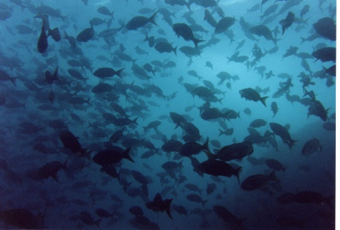
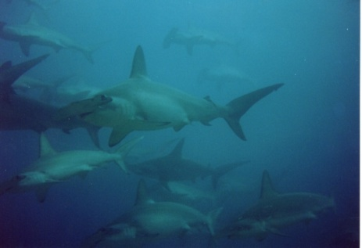
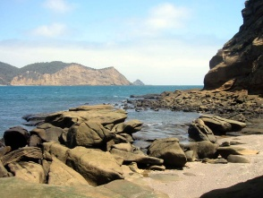
Que se espera de las AMP
CONCEPTOS GENERALES
Mantener los procesos ecológicos esenciales y los sistemas de soporte de vida
Conservar la diversidad ecosistémica (arrecife de coral, manglar, pastos marinos, etc), o de especies sobresalientes o amenazadas aisladamente (aves migratorias, anidamiento de tortugas), la riqueza de especies y la diversidad genética.
Gestionar recursos pesqueros (reserva de pesca), y mejorar los recursos de pesca comercial
Conseguir el uso sostenible de las especies y los ecosistemas
Áreas protegidas para la conservación del patrimonio cultural submarino.

Slide 12
CONCEPTOS GENERALES
Problemática actual de las AMP
    Recientes
    Menor conocimiento
    Mas costosas
    Mar público
    Comunicación
    Endemismo
    Uso de recursos (sobre explotación)

Slide 13
CONCEPTOS GENERALES
Existen mas de 90 nombres para los diferentes tipos de AMP

Slide 14
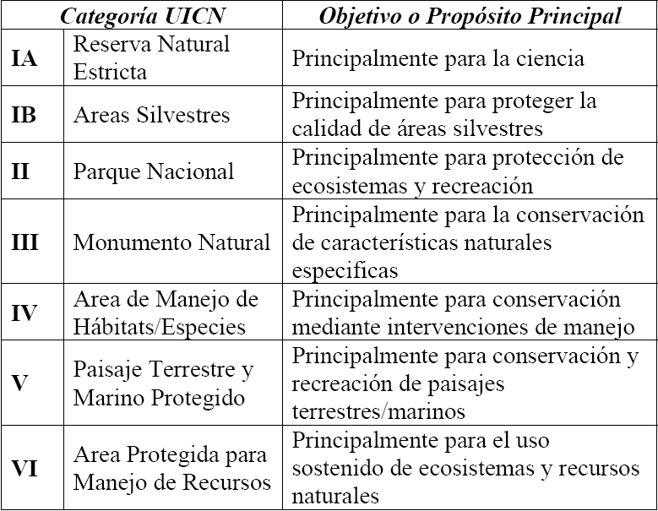
CONCEPTOS GENERALES
Dudley, 2008

Slide 15
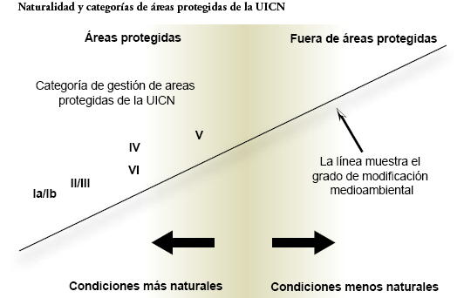
CONCEPTOS GENERALES
Dudley, 2008

Slide 16
CONCEPTOS GENERALES
Day et al., 2012

Slide 17
CONCEPTOS GENERALES
Categorías de SINAP en Colombia | IUCN category name | Type
Parque Nacional | National park | II
Reserva Nacional | Strict nature reserve | Ia
Santuario de Fauna | Wilderness area | Ib
Santuario de Flora | Wilderness area | Ib
Via Parque | Natural monument or feature | III
Area Natural Unica | Natural monument or feature | III
Distrito Nacional de Manejo Integrado | Protected area with sustainable use of natural resources | VI
Parque Natural Regional | National park | II
Distrito Regionales de Manejo Integrado | Protected area with sustainable use of natural resources | VI
Distrito Conservacion Suelos | Protected area with sustainable use of natural resources | VI
Area de Recreacion | Protected landscape/seascape | V
Reservas Forestales Protectoras Nacionales | Protected area with sustainable use of natural resources | VI
Reserva Natural de la Sociedad Civil | Protected area with sustainable use of natural resources | VI

Slide 18
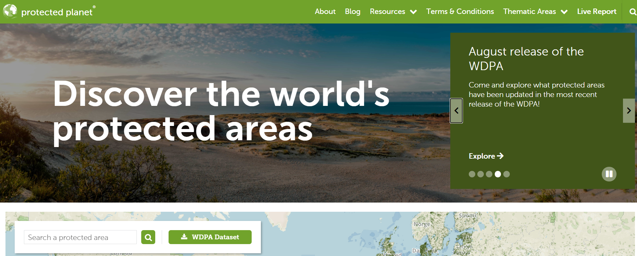
CONCEPTOS GENERALES
https://www.protectedplanet.net/

Slide 19
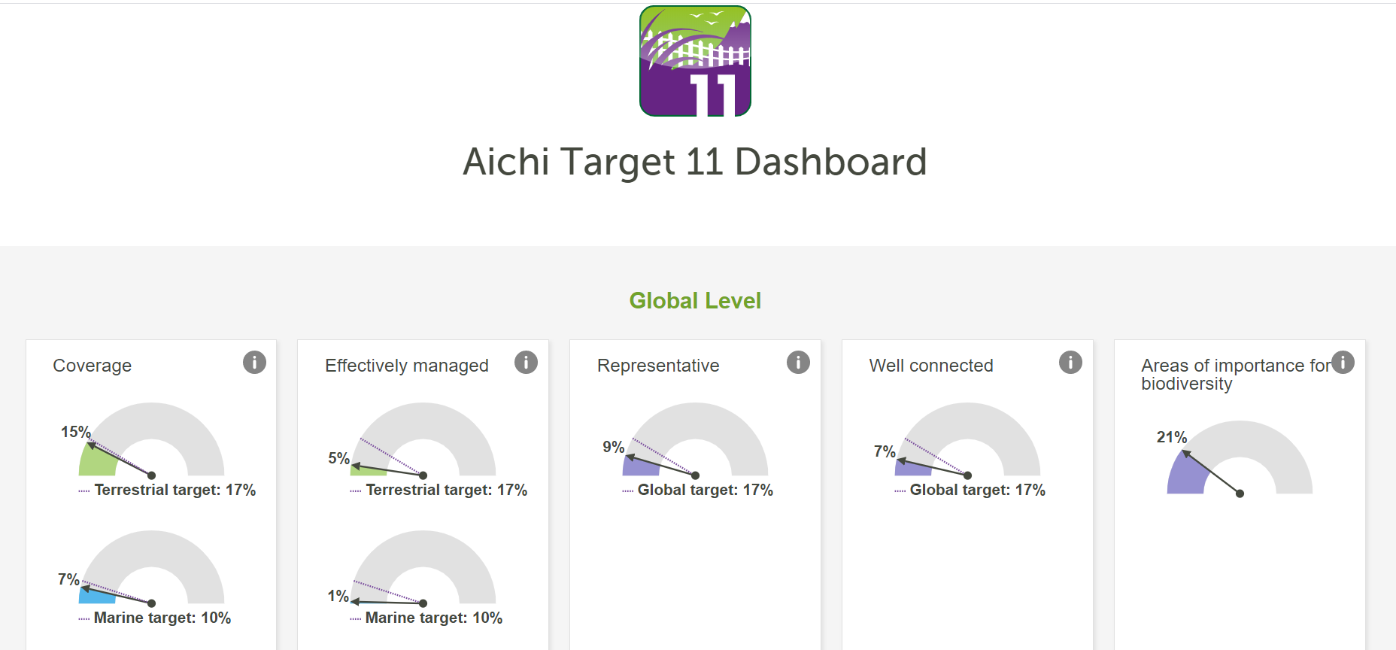
ESTADO DE LAS AMP A NIVEL GLOBAL
META 11 DE AICHI A NIVEL MUNDIAL
https://www.protectedplanet.net/
AREAS DE IMPORTANCIA PARA LA BIODIVERSIDAD
COBERTURA
MANEJO EFECTIVO
REPRESENTATIVIDAD
BIEN CONECTADO

Slide 20
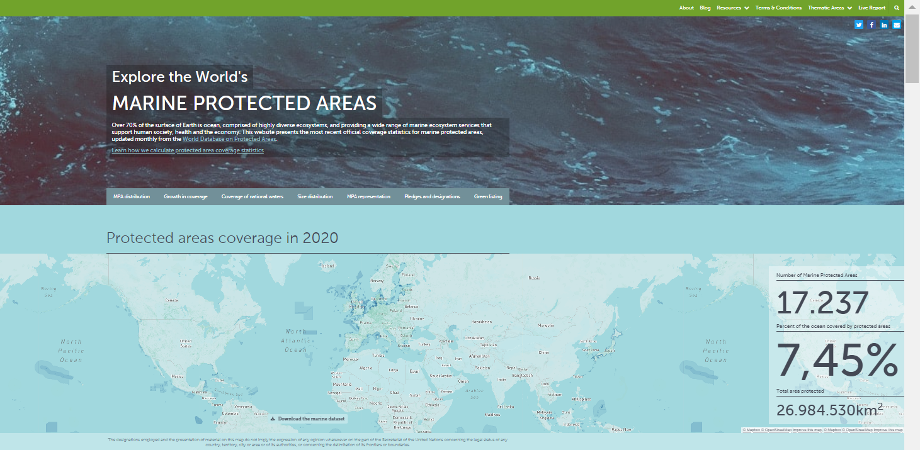
ESTADO DE LAS AMP A NIVEL GLOBAL
https://www.protectedplanet.net/
# de AMP
% del océano cubierto por AMP
Cobertura (km2) de AMP

Slide 21
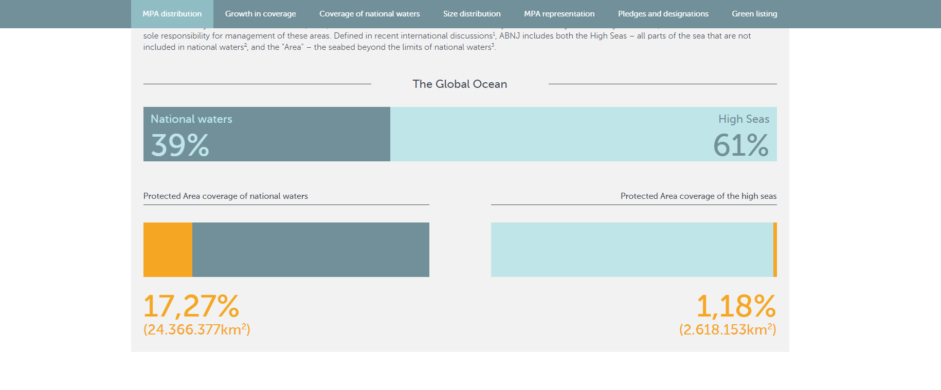
ESTADO DE LAS AMP A NIVEL GLOBAL
ZZE: Zona Económica Exclusiva
AFJD: Areas Fuera de las Jurisdicción Nacional /Alta Mar
https://www.protectedplanet.net/
% ZEE
% AFJD
% AMP
% AMP

Slide 22
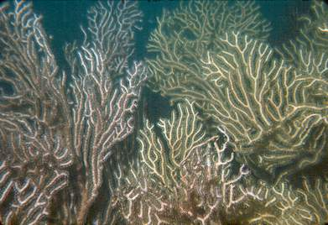
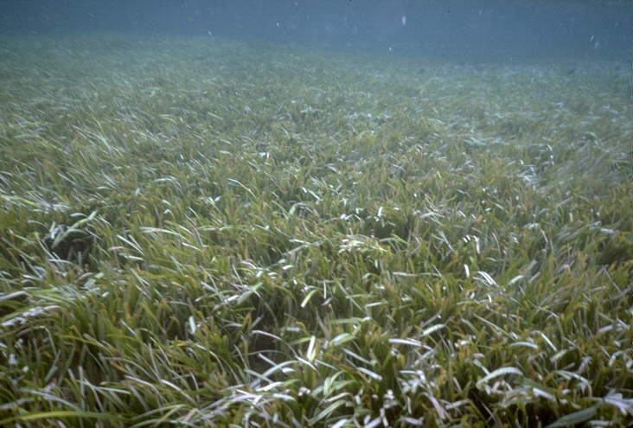
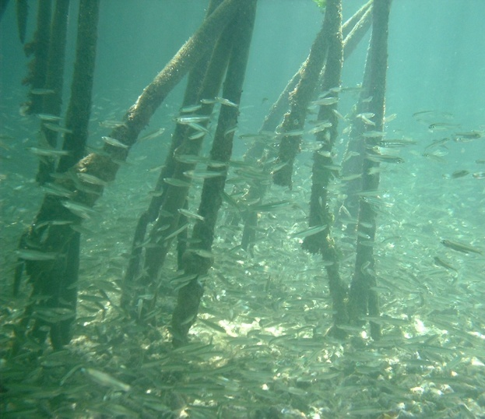
DIFERENCIAS ENTRE AMP Y AP TERRESTRES
Los ecosistemas marinos son relativamente abiertos
Limites de ecosistemas mas difusos
Notes:
Igualmente, lo anterior se puede atribuir a la existencia de un menor conocimiento relativo de las áreas marinas con respecto a las áreas terrestres, aplicando principios “tradicionales” del diseño de áreas como la biología de la conservación, las metapoblaciones y la ecología del paisaje terrestre, .............................

Slide 23
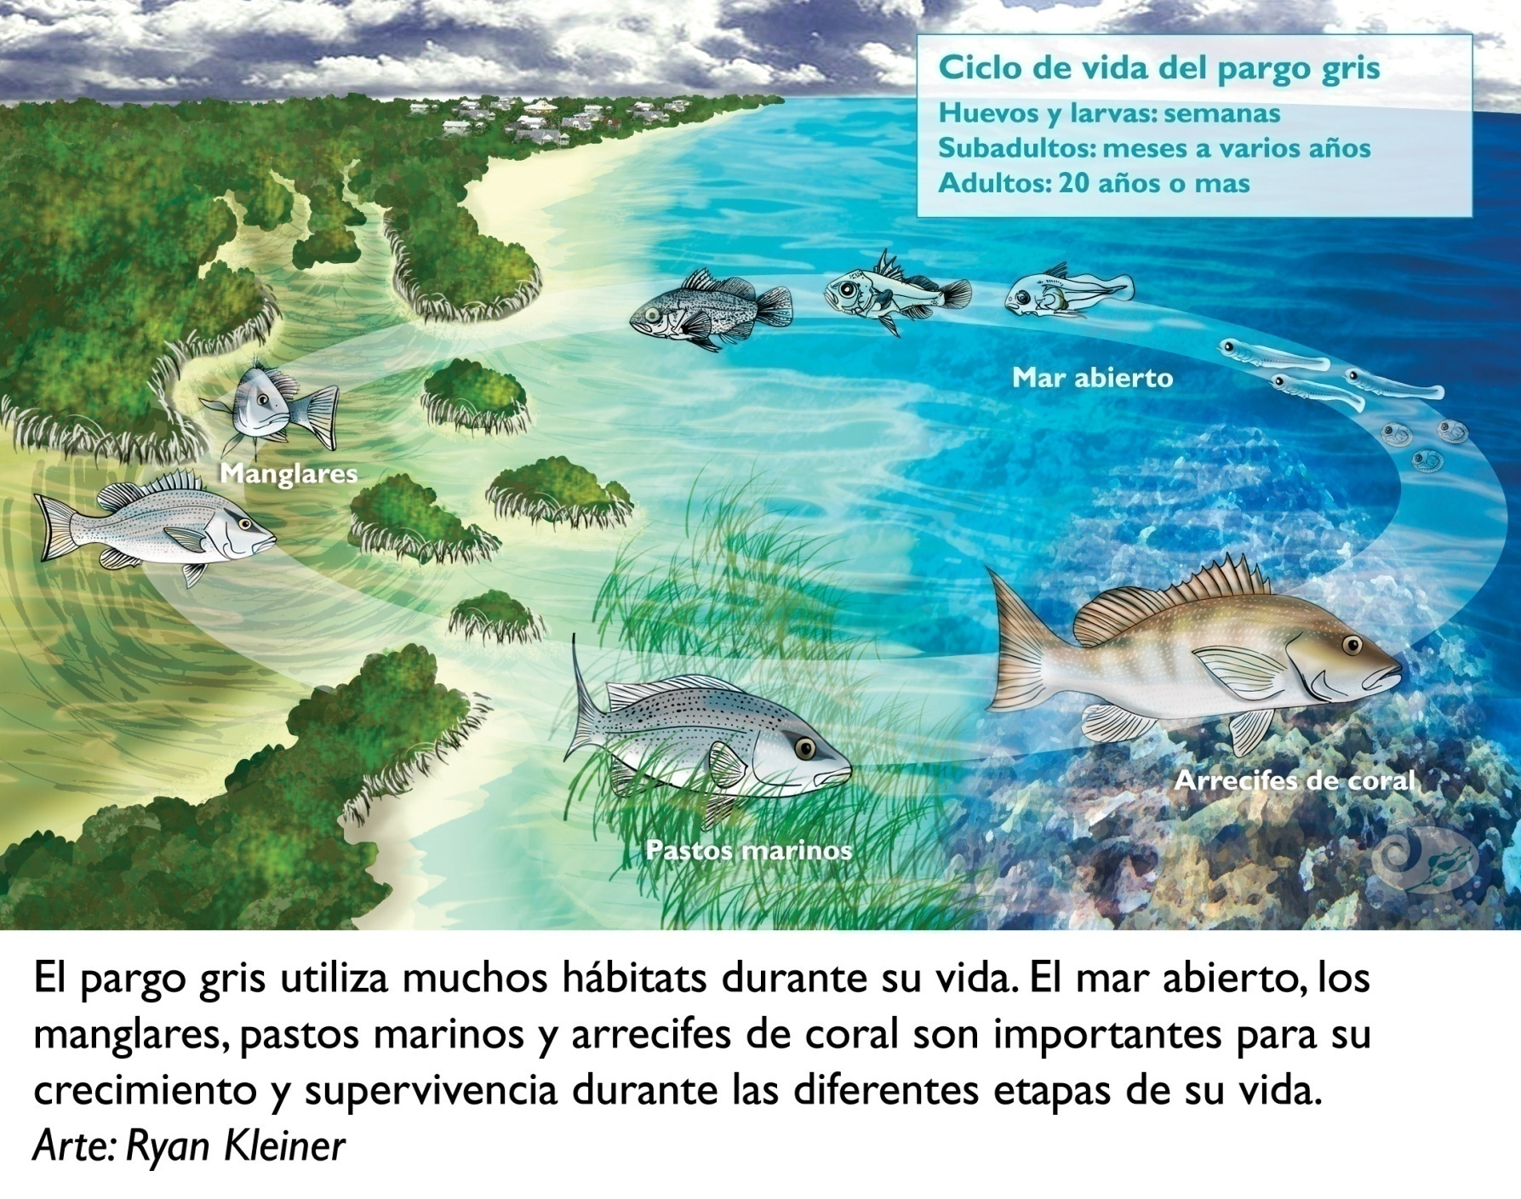
DIFERENCIAS ENTRE AMP Y AP TERRESTRES
Especies con diferentes fases de vida (niveles tróficos mas complejos y numerosos).
FONDOS SEDIMENTARIOS
ARRECIFES CORALINOS
PASTOS MARINOS
MANGLARES
Notes:
Mientras en el carácter dinámico del medio marino, la multiplicidad de nichos utilizados por una misma especie durante su ciclo de vida y su estrecha conexión a complejas y delicadas redes tróficas, son argumentos suficientes para reconocer que la simple conservación de un ecosistema o especie determinada puede resultar en un esfuerzo estéril, pues las condiciones que determinan su estabilidad ocupan dimensiones y relaciones espacio-temporales más allá de las de un ecosistema estático (UNEP-CDB-SBSSTA, 2002; Roberts et. al., 2003)

Slide 24
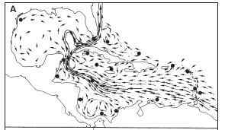
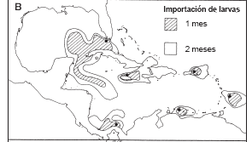
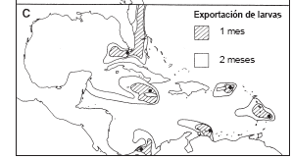
DIFERENCIAS ENTRE AMP Y AP TERRESTRES
Mayor dispersión de especies

Slide 25
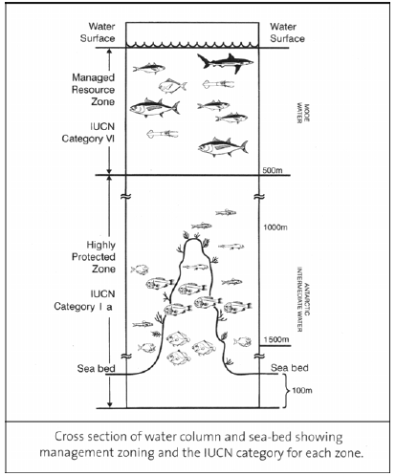
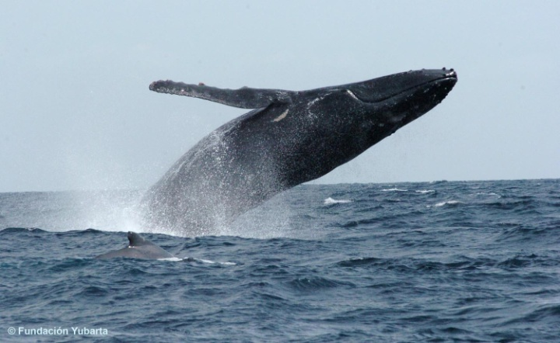
DIFERENCIAS ENTRE AMP Y AP TERRESTRES
Migraciones en tres dimensiones y grandes distancias
ZONIFICACIÓN DE LA RESERVA MARINA DE LOS MONTES SUBMARINOS DE TASMANIA

Slide 26
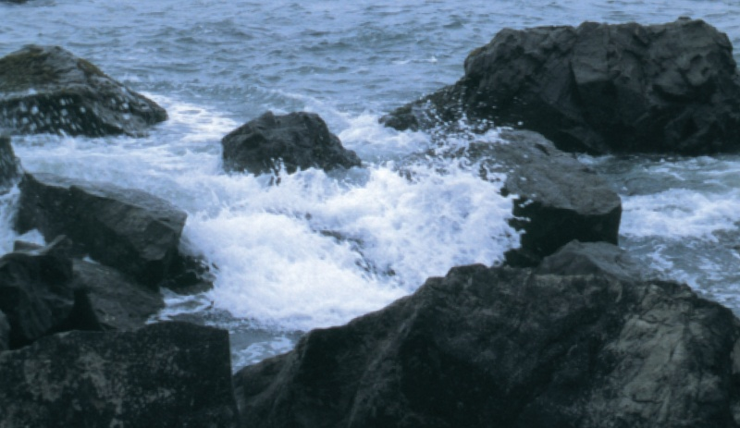
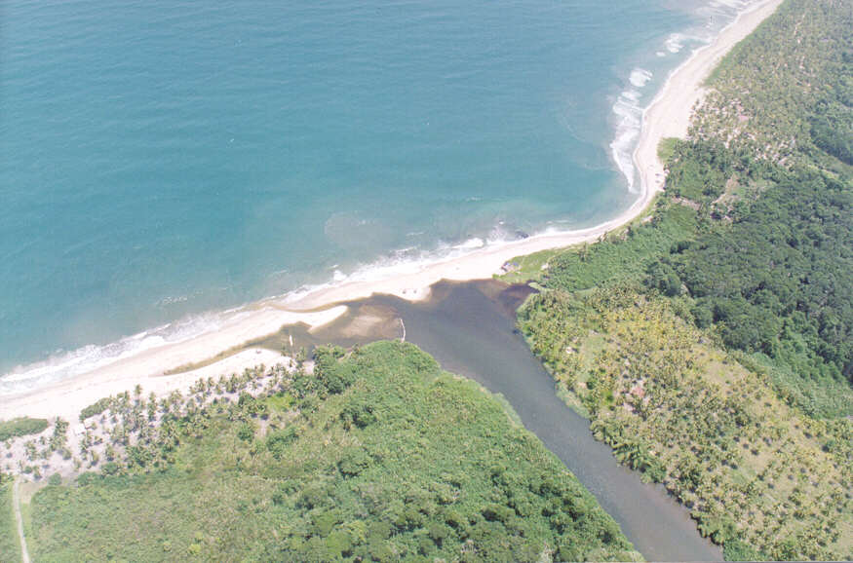
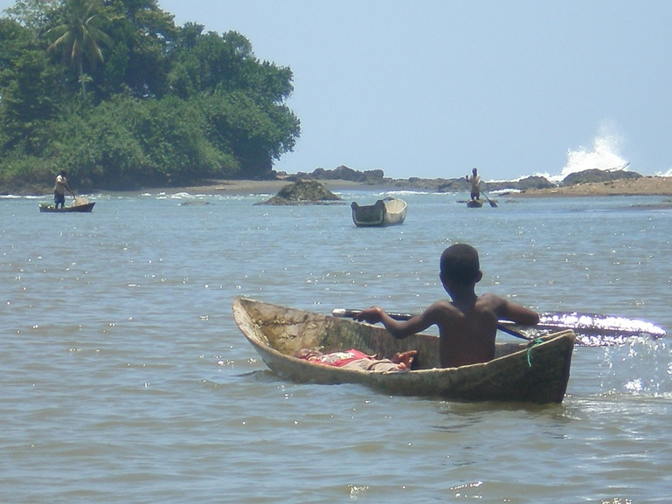
DIFERENCIAS ENTRE AMP Y AP TERRESTRES
Ecosistemas sujetos a fuerzas físicas (fluidos multidireccionales)
Mas fácilmente impactados por efectos de contaminación
Son zonas comunes de libre acceso

Slide 27
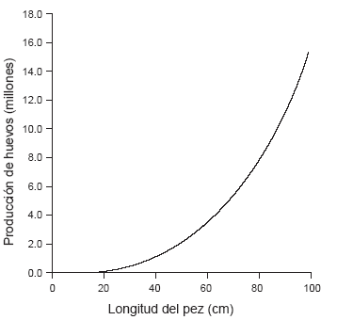
BENEFICIOS DE LAS AMP
Optimizan la producción de crías que pueden repoblar los territorios de pesca
Producción de huevos versus tamaño del cuerpo de los meros tropicales.

Slide 28
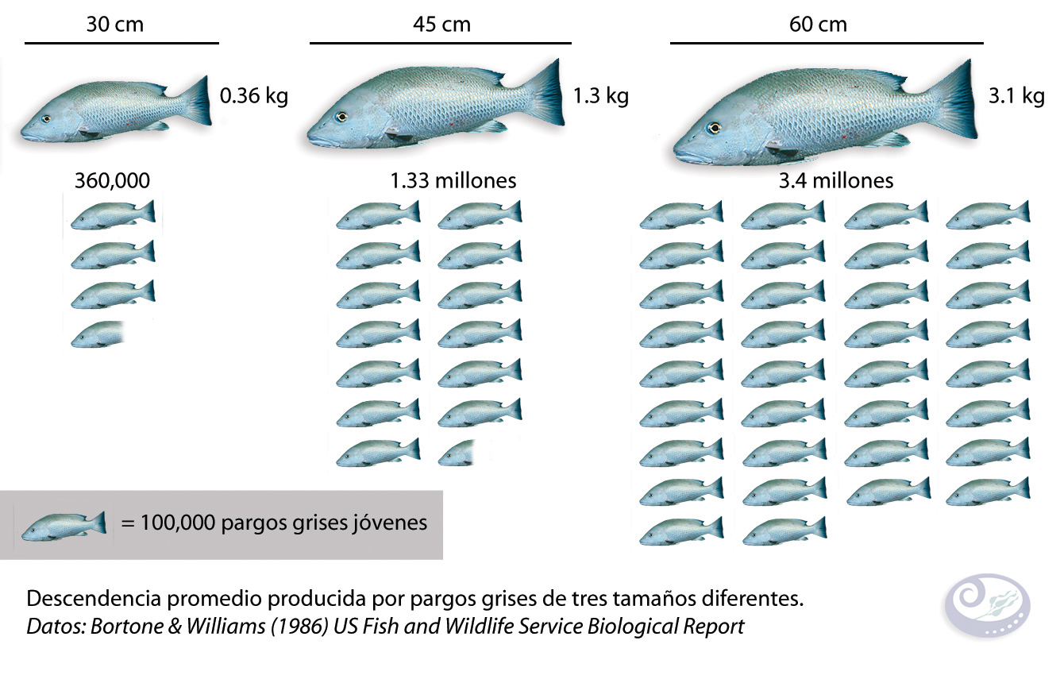
BENEFICIOS DE LAS AMP

Slide 29
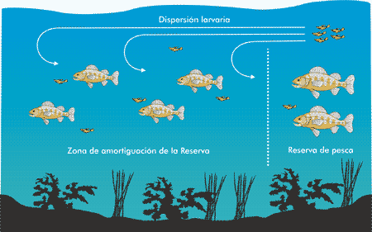
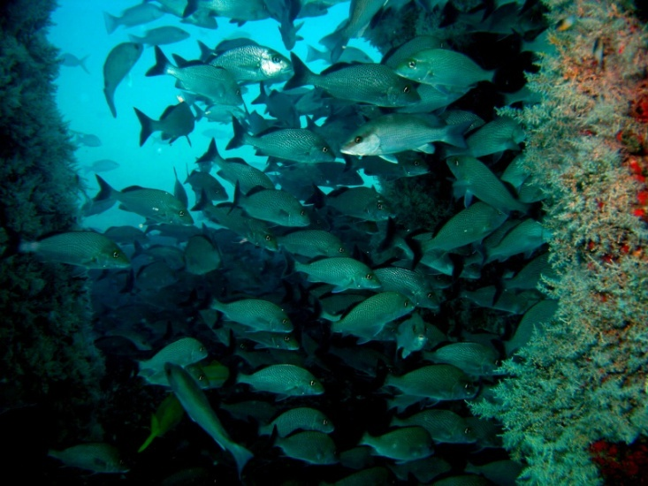
BENEFICIOS DE LAS AMP
2. Permiten el desbordamiento de adultos y juveniles hacia territorios de pesca

Slide 30
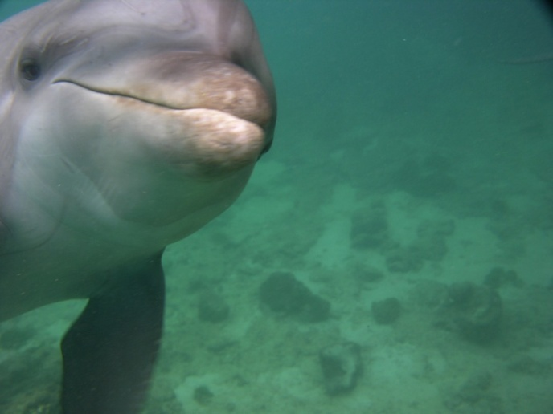
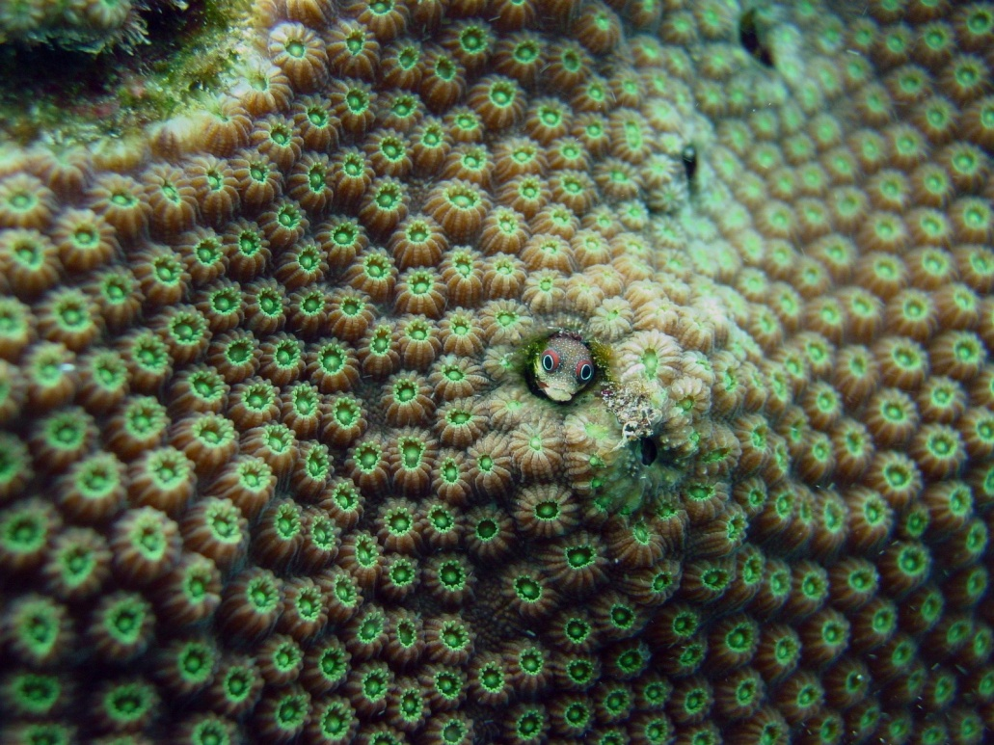
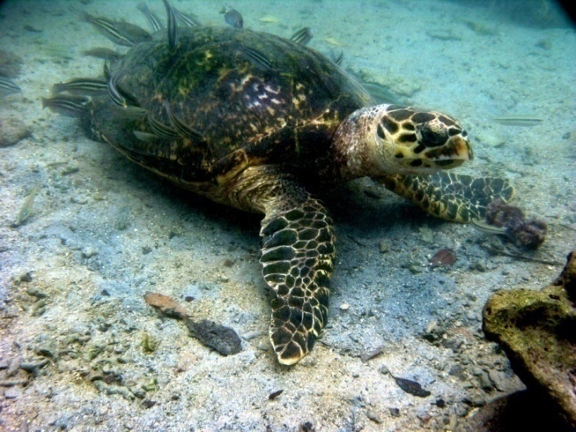
BENEFICIOS DE LAS AMP
3. Ofrecen refugio a especies vulnerables

Slide 31
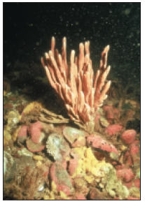
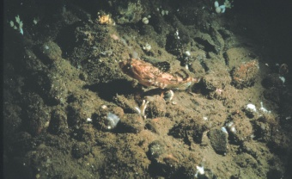
BENEFICIOS DE LAS AMP
4. Previenen el daño de hábitat
Areas de pesca de arrastre
Roberts and Hawkins, 2000

Slide 32
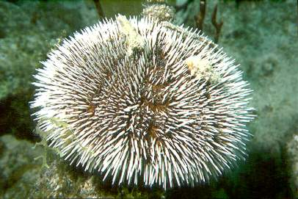
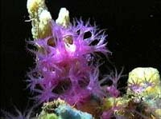
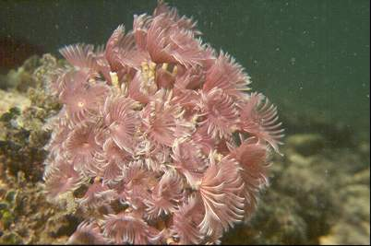
BENEFICIOS DE LAS AMP
5. Promueven el desarrollo de las comunidades biológicas naturales que son diferentes de las comunidades en territorios de pesca

Slide 33
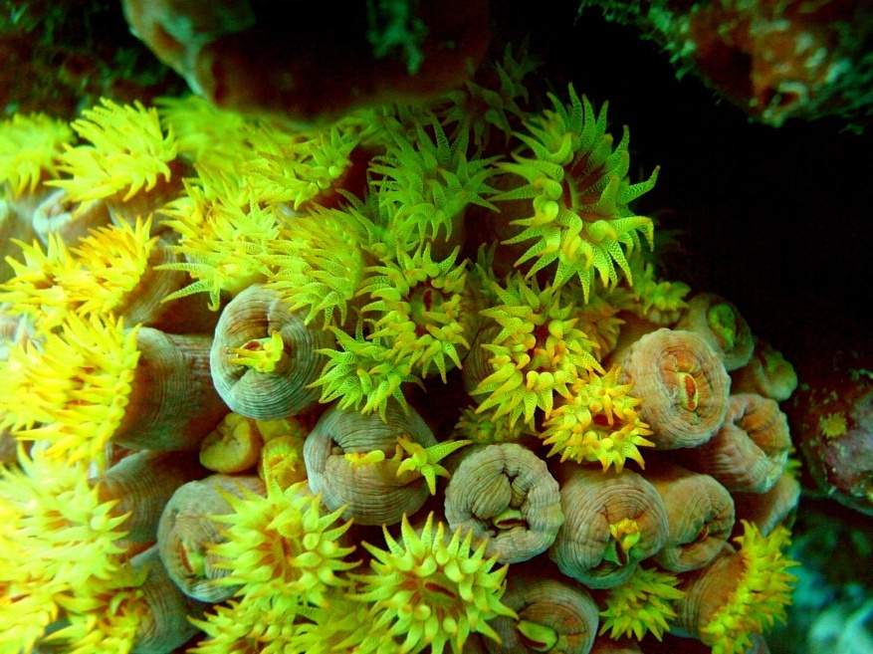
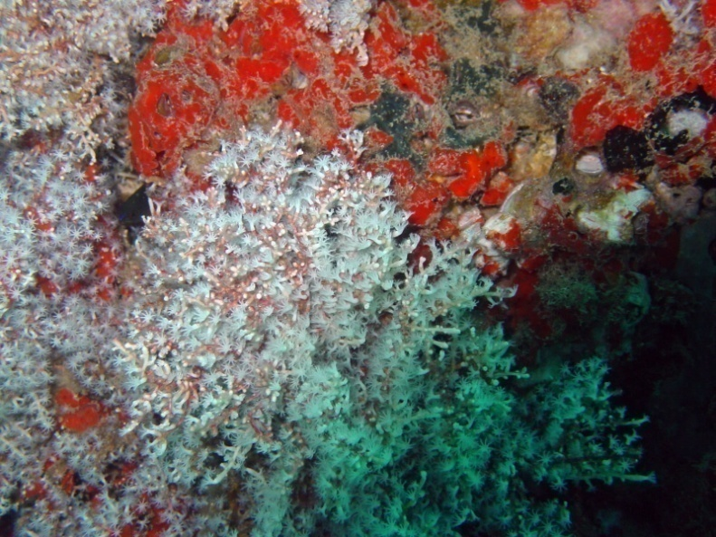
BENEFICIOS DE LAS AMP
6. Facilitan la recuperación de las perturbaciones catastróficas, tanto humanas como naturales

Slide 34
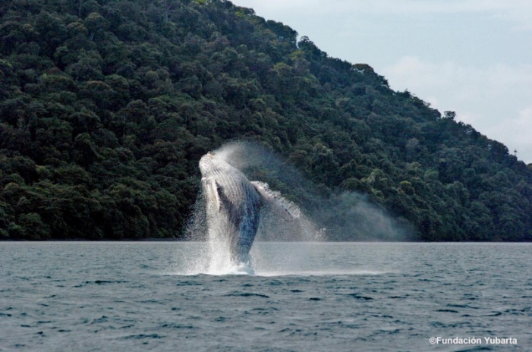
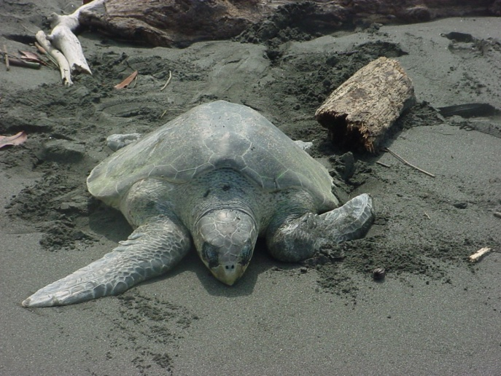
BENEFICIOS DE LAS AMP
Son beneficiosas para las especies migratorias?
Es necesario protegerlas en los momentos vulnerables de su vida (cuellos de botella ):
  Zonas de desove, agregación de peces
  Zonas de crecimiento de juveniles
Deben ser establecidas en sitios precisos
Considerar sus complejos ciclos biológicos y su comportamiento

Slide 35
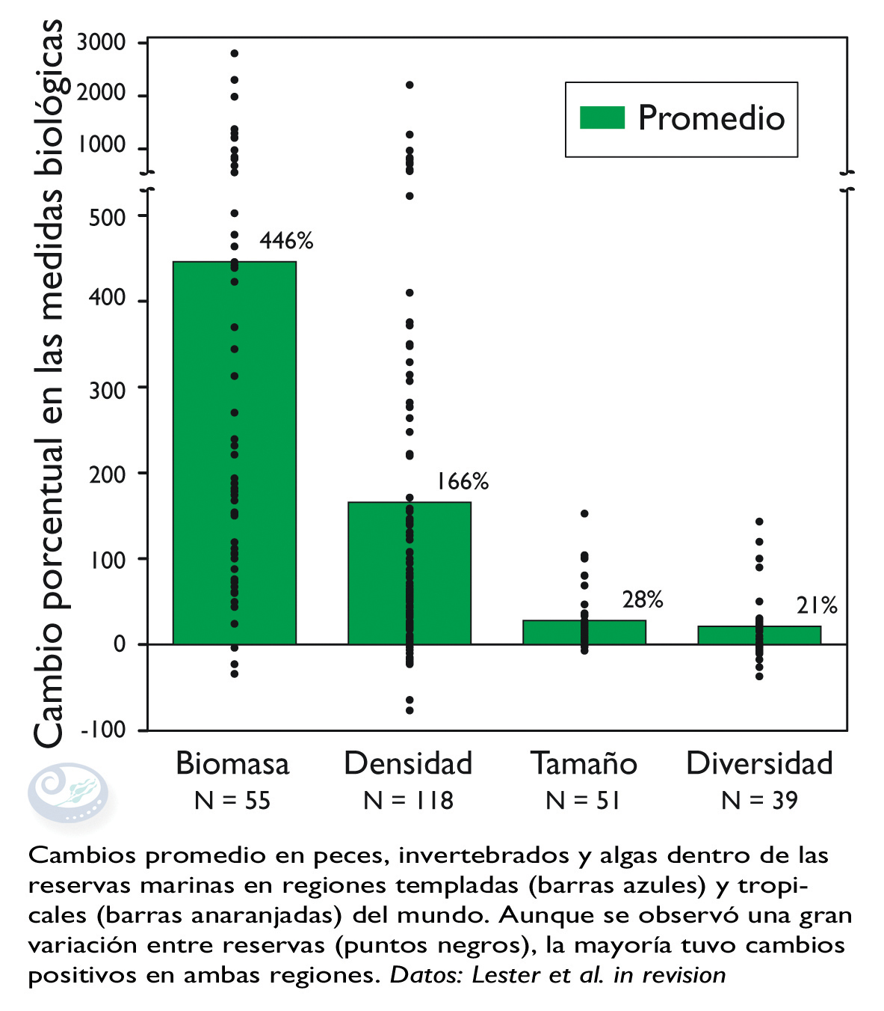
Efectos al interior de las AMP
EVIDENCIAS DE LOS BENEFICIOS DE LAS AMP
Mas peces, invertebrados y algas
BIOMASA 446%
DENSIDAD 166%
TAMAÑO 28%
DIVERSIDAD 21%
BIOMASA 446%
DENSIDAD 166%
TAMAÑO 28%
DIVERSIDAD 21%
Cambios promedio (barras verdes) en peces, invertebrados y algas dentro de la reservas marinas (AMP) en distintas partes del mundo. Aunque se observo una gran variación (puntos negros), la mayoría presente cambios positivos.
PISCO (Partnership for Interdisciplinary Studies of Coastal Oceans). 2007.

Slide 36
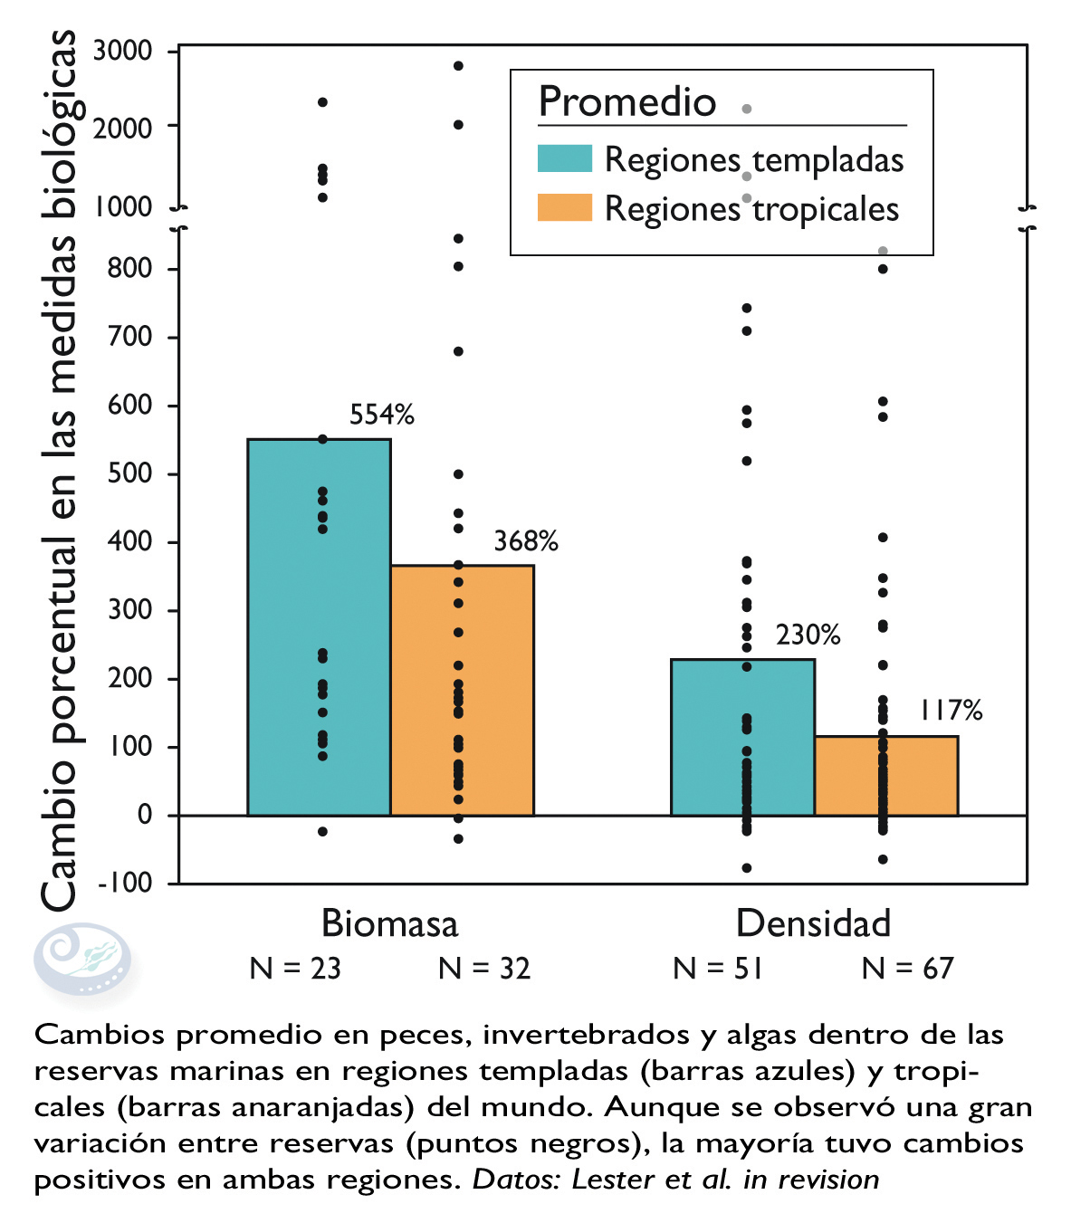
Efectos al interior de las AMP
EVIDENCIAS DE LOS BENEFICIOS DE LAS AMP
Funcionan en cualquier latitud tanto en regiones templadas como tropicales
PISCO (Partnership for Interdisciplinary Studies of Coastal Oceans). 2007.

Slide 37
Mungia-Vega et al., 2018

Slide 38
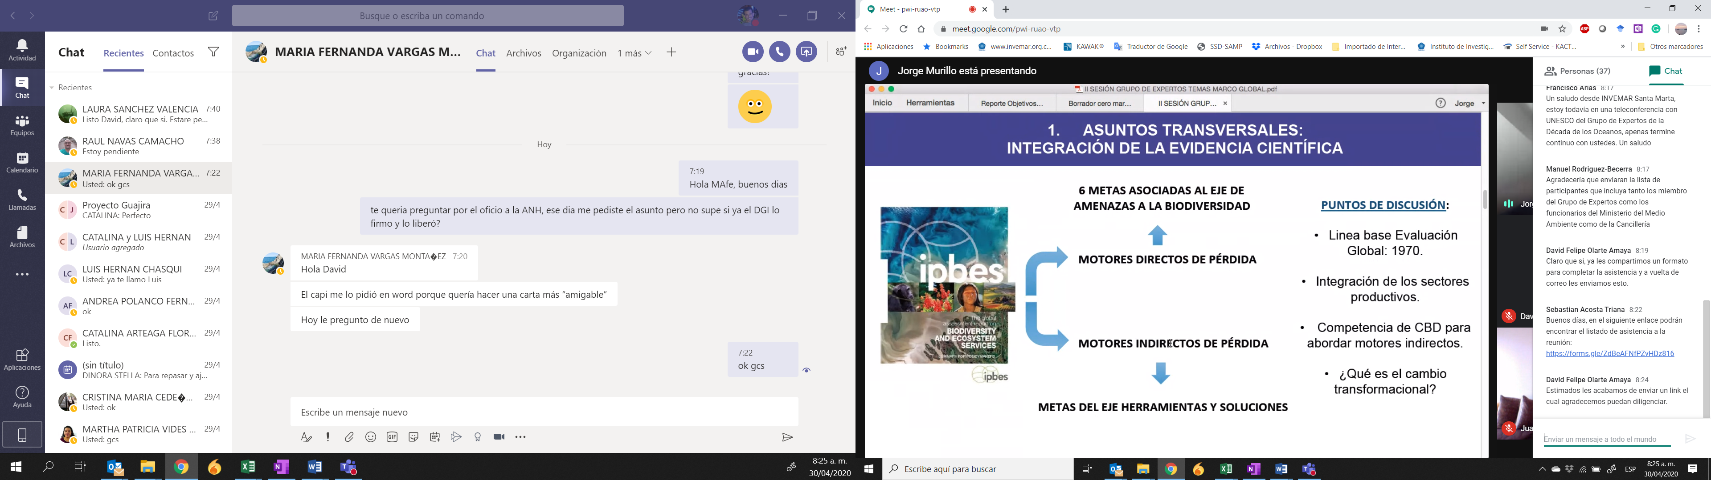
MARCO POST 2020 DEL CDB
Meta de 30 x30
Aumentar al 2030 el 30 % de la superficie terrestre y marina en áreas protegidas y otras medidas de conservación eficaces basadas en áreas.
Evaluación Global del IPBES
https://ipbes.net/global-assessment
Solo queda un 3% de océano virgen en el planeta
60% se pesca por encima de los niveles sostenibles y solo 7% se captura bajo los niveles de sostenibilidad.
Hay más de 400 "zonas muertas" en 245.000 km2 de océanos
Los ecosistemas marinos y terrestres son los únicos sumideros para las emisiones de carbono antropogénicas, con un secuestro bruto de 5.6 gigatoneladas de carbono por año (el equivalente a alrededor del 60% de las emisiones antropogénicas mundiales)
Las praderas marinas disminuyeron en más del 10% por década entre 1970 y 2000

Slide 39
METAS EN EL POST 2020
144 estudios
O´Leary et al., 2016
Notes:
Proteger la biodiversidad
Asegurar la conectividad de la población entre las AMP;
Minimizar el riesgo de colapso de la pesca / población y garantizar la persistencia de la población
Mitigar los efectos evolutivos adversos de la pesca
Maximizar u optimizar el valor o el rendimiento de la pesca
Satisfacer a múltiples partes interesadas (es decir, los estudios contienen análisis diseñados para identificar el porcentaje de cobertura requerido para minimizar las compensaciones entre las partes interesadas y maximizar el valor.

Slide 40
METAS EN EL POST 2020
O´Leary et al., 2016

Slide 41
METAS EN EL POST 2020
Representavidad
Conectividad
Efectividad
ATRIBUTOS DEL SISTEMA
REDES DE AMP

Slide 42

RETO EN EL POST 2020
Representavidad
Conectividad
Efectividad
30 X 30
Areas Marinas Protegidas
y
Otras medidas de conservación eficaces basadas en áreas
“OECMs”

Slide 43
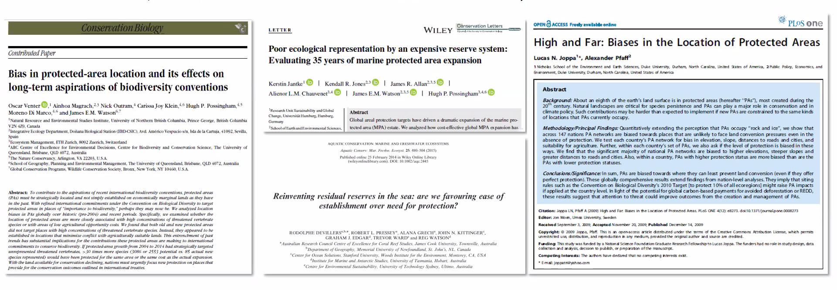
RETO EN EL POST 2020
-Evitar el pobre diseño de AMP y Redes de AMP

Slide 44
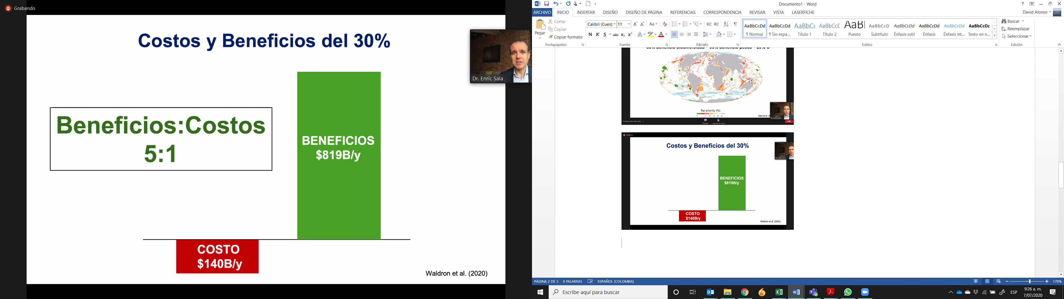
RETO EN EL POST 2020
Proteger el 30% del planeta: costos, beneficios e implicaciones económicas.
Working paper analysing the economic implications of the proposed 30% target for areal protection in the draft post-2020 Global Biodiversity Framework.
Waldron et al., 2020
Notes:
Un reciente análisis financiero multisectorial (agricultura, silvicultura, pesca, conservación), mostró los costos, beneficios e implicaciones económicas que podría tener el planeta al expandir las áreas protegidas al 30 %, generando una mayor producción (ingresos), entre $ 64 a $ 454 billones de dólares por año para 2050, incluso luego de la recuperación ante los efectos del COVID-19 (Waldron et al., 2020).

Slide 45
Gracias!
David A. Alonso Carvajal
david.alonso@invemar.org.co

